Slide 1
ДАТА-ГРАМОТНОСТЬ
Введение
Зачем нужна дата-грамотность?
Что значит быть дата-грамотным?
Какие есть технологии для работы с данными?

Slide 2
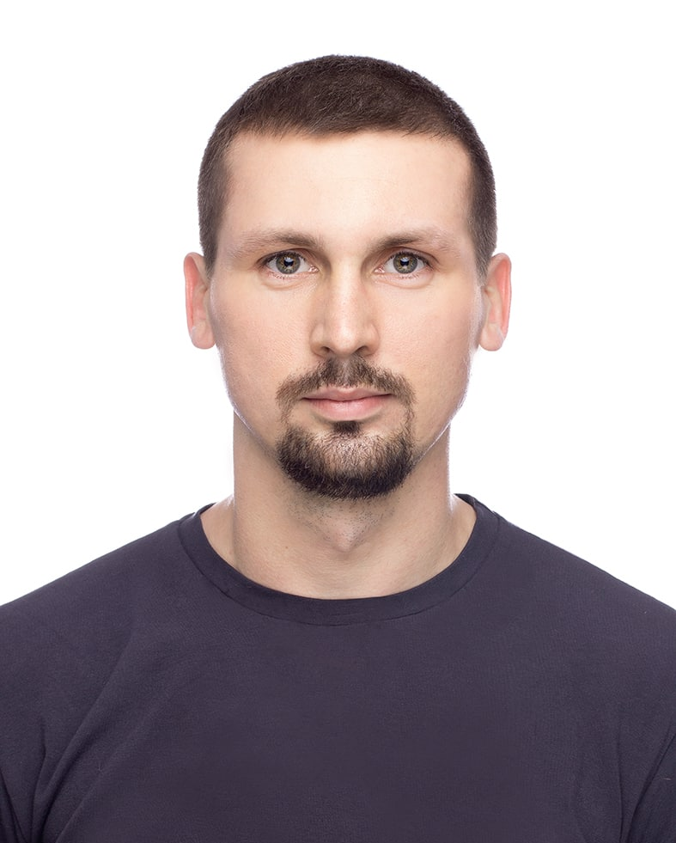

СПИКЕР
МОДЕРАТОР
Евгений Попов
Илона Галенкова
Заместитель начальника Информационно-аналитического центра
Специалист отдела адаптации, обучения и развития персонала

Slide 3
ДИСКЛЕЙМЕР
1
English, please!
It's all about data
Продвинутый пользователь ЭВМ
2
3
Будьте готовы к:
обилию слов "данные", "data", "дата";
английскому языку;
вероятной необходимости самостоятельно поискать значение того или иного термина.

Slide 4




ЗАЧЕМ нужна дата-грамотность?
Грамотная работа с данными направлена на ускорение и упрощение, а также на ликвидацию рутины.
Исследование SAS (2021 год): 3 место в топ-3 навыков, обязательных на старте карьеры (английский язык на 4 месте).
Данные – новая нефть. Настоящая ценность возникает в процессе переработки.
Наша жизнь сегодня неразрывно связана с сетью. Сеть – это механизм передачи и обработки данных.
АРГУМЕНТ №1
Экономия времени
АРГУМЕНТ №2
Конкурентоспособность на рынке труда
АРГУМЕНТ №3
Создание ценности для организации
АРГУМЕНТ №4
Понимание данных в повседневной жизни

Slide 5
ЭКОНОМИЯ времени
Примеры из практики в ВМТП:
Работа со сводными таблицами в ОПКГ
Отчет по опасным грузам на складе
Наличие непрерывного непосредственного доступа к данным
Гибкость в настройке формы отчетности
Единая точка доступа (если происходят изменения - они происходят в одном месте)
Менеджер по опасным грузам, а также заинтересованные лица имеют непрерывный доступ к показателям
У менеджера остается полный доступ к работе с детальными данными для более глубокого анализа

Slide 6
ЗАЧЕМ нужна дата-грамотность?
АРГУМЕНТ №3
Создание ценности для организации
Данные – новая нефть. Настоящая ценность возникает в процессе переработки.

Slide 7
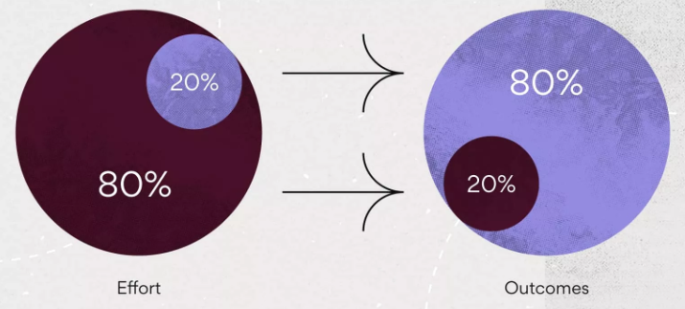
Ценность данных
ТОЛЬКО ВАЖНОЕ
КАЧЕСТВО ДАННЫХ
Закон Парето (также известный как правило 80/20) гласит, что 20% усилий дают 80% результата.
Качественная цифровизация невозможна без качественных данных
Поддержка качества данных осуществляется на протяжении всего жизненного цикла:
При создании
В ИС
В отчётах
* Работа с качеством данных входит в дисциплину "дата-грамотность".

Slide 8
ЗАЧЕМ нужна дата-грамотность?
Грамотная работа с данными направлена на ускорение и упрощение, а также на ликвидацию рутины.
Исследование SAS (2021 год): 3 место в топ-3 навыков, обязательных на старте карьеры (английский язык на 4 месте).
Данные – новая нефть. Настоящая ценность возникает в процессе переработки.
Наша жизнь сегодня неразрывно связана с сетью. Сеть – это механизм передачи и обработки данных.
АРГУМЕНТ №1
Экономия времени
АРГУМЕНТ №2
Конкурентоспособность на рынке труда
АРГУМЕНТ №3
Создание ценности для организации
АРГУМЕНТ №4
Понимание данных в повседневной жизни

Slide 9
ЧТО ЗНАЧИТ быть дата-грамотным
ЧИТАТЬ
КОММУНИЦИРОВАТЬ
КЛЮЧЕВЫЕ СЛОВА в определениях
СВЯЗЫВАТЬ В ОПРЕДЕЛЕННОМ КОНТЕКСТЕ
ПИСАТЬ
ОБРАБАТЫВАТЬ
ОСПАРИВАТЬ

Slide 10
ЧТЕНИЕ и ЗАПИСЬ данных
ПОПРОБУЙТЕ ПОНЯТЬ, ЧТО ТУТ НАПИСАНО?
14092022

Slide 11
ЧТЕНИЕ и ЗАПИСЬ данных
ФОРМАТ, БОЛЕЕ ПРИНЯТЫЙ В НАШЕЙ СРЕДЕ:
14.09.2022

Slide 12
ЧТЕНИЕ и ЗАПИСЬ данных
2022-09-14
Thu Sep 15 2022 00:00:00 GMT+1000
14.9.22
2022-09-14T14:00:00+00:00
9/14/2022
1663164000

Slide 13
ЧТЕНИЕ и ЗАПИСЬ данных
Распространенные
типы данных:
Целые числа
Общая концепция, объединяющая способы записи и чтения данных называется ТИП ДАННЫХ
Десятичные числа
Текст
Логические или булевы значения
Дата и время

Slide 14
ЧТЕНИЕ и ЗАПИСЬ данных
Что больше abc или 345?
Каков результат операции
"20.09.2022 + 1"?

Slide 15
СТРУКТУРЫ данных
Помимо таблиц, также существуют такие структуры как:
Массивы
Словари
Связанные списки, стеки, очереди и многие другие структуры, которые обычно изучают программисты.

Slide 16
КОММУНИКАЦИЯ
BI или BUSINESS INTELLIGENCE - это набор практик и инструментов, которые облегчают поиск ответов на вопросы и помогают взаимодействовать друг с другом с помощью данных.
ГЛАВНЫЕ ФУНКЦИИ ИНСТРУМЕНТОВ BI:
1
4
Доступ к данным для нетехнических пользователей
Общий понятийный аппарат
2
5
Автоматизация отчетности
Распространение отчетности
3
6
Интеграция статистического анализа
Визуализация данных

Slide 17
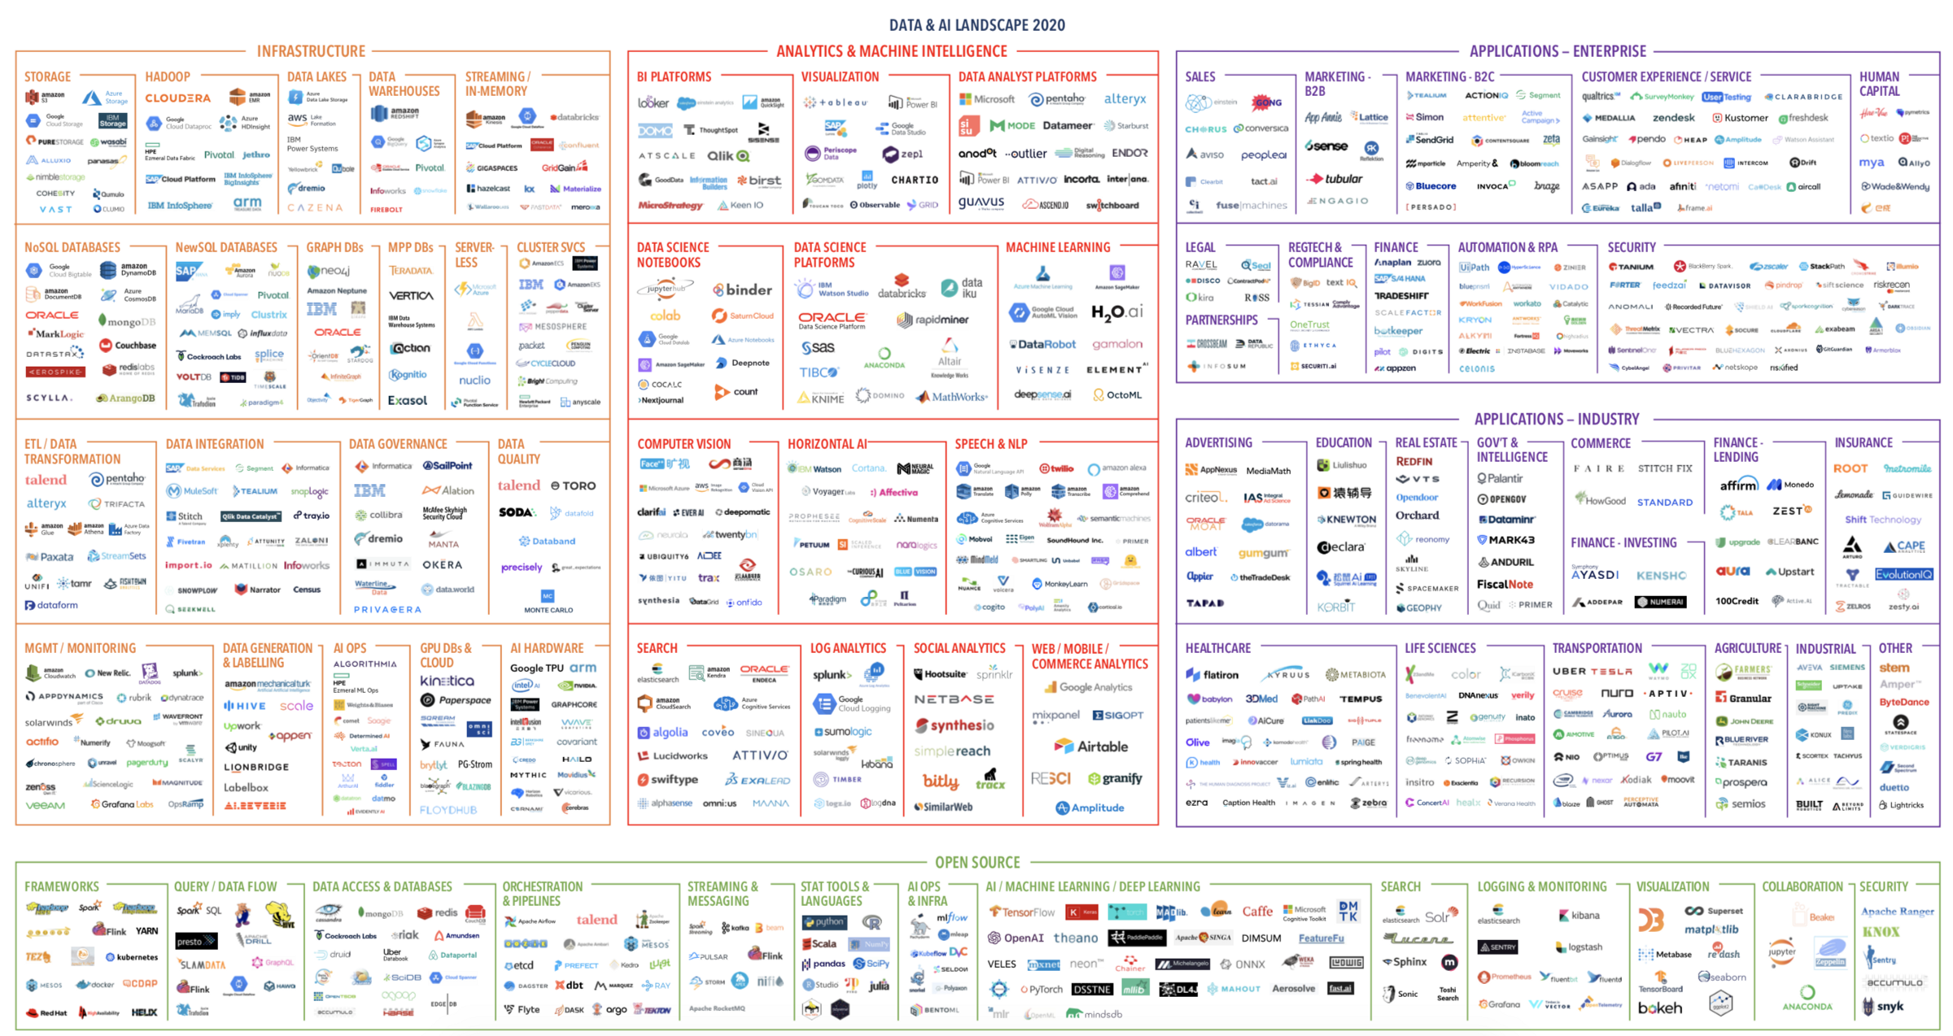
DATA-ТЕХНОЛОГИИ

Slide 18
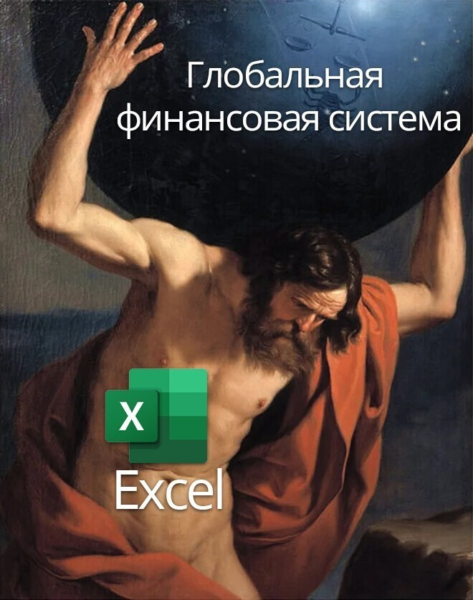
СУРОВАЯ РЕАЛЬНОСТЬ

Slide 19
ЛУЧШИЕ ПРАКТИКИ EXCEL
1
Функция ВПР
Сводные таблицы
Логические функции
2
3
Продвинутые пользователи могут изучить надстройку PowerQuery

Slide 20




Наиболее полезные технологии

Slide 21
КОНКУРС

Slide 22
Как преобразовать эту таблицу для анализа?
Линия - Судно - Рейс | Дата прибытия | выгрузка |  |  |  |  |  | погрузка
 |  | груженые |  | Итого | порожние |  | Итого | груженые |  | Итого | порожние |  | Итого
 |  | 20ф | 40ф |  | 20ф | 40ф |  | 20ф | 40ф |  | 20ф | 40ф
FOML - FESCO DIOMID - 860/862 | 02.08.2022 | 780 | 810 | 1590 |  |  |  | 220 | 280 | 500 | 420 | 450 | 870
FOML - FESCO TRADER- 399/400 | 09.08.2022 | 250 | 290 | 540 |  |  |  | 90 | 120 | 210 | 130 | 110 | 240
FOML - FESCO DALNEGORSK - 859/861 | 16.08.2022 | 740 | 780 | 1520 |  |  |  | 210 | 290 | 500 | 450 | 480 | 930
FOML - FESCO TRADER- 400/401 | 23.08.2022 | 230 | 300 | 530 |  |  |  | 100 | 110 | 210 | 120 | 130 | 250
FOML - FESCO DIOMID - 862/864 | 30.08.2022 | 760 | 770 | 1530 |  |  |  | 230 | 270 | 500 | 490 | 470 | 960
Всего на 08.2022 |  | 2760 | 2950 | 5710 |  |  |  | 850 | 1070 | 1920 | 1610 | 1640 | 3250

